Slide 1

Python con Linux
Introducción

Slide 2
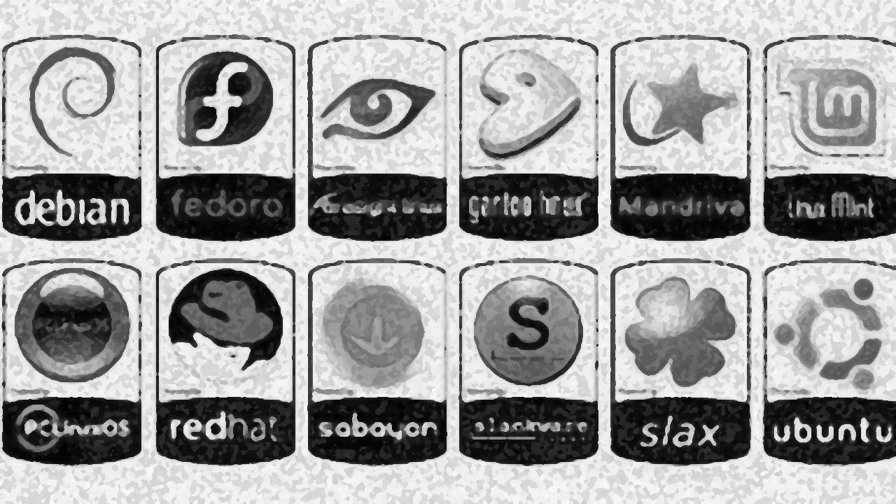
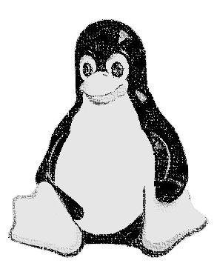
Introducción a linux
Linux es un UNIX de libre distribución –desarrollado inicialmente por el programador finlandés Linus Torvalds–, que ha crecido rápidamente gracias a la ayuda de una gran cantidad de programadores comunicados por Internet, y que han desarrollado y probado muchos componentes para el sistema.

Slide 3

Primeros pasos en linux
La Terminal de Linux es una consola similar a CMD o PowerShell (pero mucho más avanzada que ambas) utilizada para permitir a los usuarios más avanzados y técnicos controlar hasta el más mínimo detalle del sistema operativo.
Es importante que el administrador conozca a fondo la estructura de los sistemas de archivos y la distribución de los ficheros en el árbol. La siguiente tabla muestra los directorios de mayor importancia en Linux.

Slide 4
Os
Directorio | Descripción
/lib | Bibliotecas de los programas de /sbin y /bin.
/usr | Ficheros compartibles por todo el sistema. Tiene un árbol de subdirectorios con una estructura similar al raíz. Suele montarse sólo para lectura.
/var | Ficheros varios (administrativos, históricos, bloqueos, ...).
/tmp | Ficheros temporales.
/home | Datos de las cuentas de los usuarios.
Directorio | Descripción
/etc | Ficheros de configuración de la máquina.
/etc/rc.d | Ficheros de configuración del arranque.
/etc/skel | Plantillas para cuentas de usuarios.
/sbin | Ficheros esenciales del arranque, montaje del /usr y recuperación del sistema.
/bin | Ejecutables del sistema

Slide 5
Comando | Descripción | Comando | Descripción
cd .. | Salir de un directorio | pwd | Ruta actúal
cd /path | Entrar a una ruta | reboot | reiniciar
pwd | Mostrar el camino del directorio de trabajo | poweroff | apagar
“ls” o “ll” | Mostrar contenido del dir. Actúal | sudo | Aplicar permisos de superusuario/administrador
tree | Ver el contenido de los directorios en árbol | cat | Mostrar contenido de un directorio
rm | Borrar un archivo | date | Hora del sistema
rm -r | Borrar un directorio (recursivo) | top | Procesos en ejecución
mkdir | Crear un directorio | kill | Matar procesos
cp | Copiar un archivo o directorio | nano | Editar archivos de texto
touch | Crear un archivo | apt-get | Instalar o desinstalar paquetes

Slide 6
Ejercicio
Nombre
Proyecto 1
README.txt
SRC
Proyecto 2
README.txt
MisDatos.txt
Programa.py
lib

Slide 7
